Slide 1


Slide 2
Mlflow nedir?
Açık kaynaklı bir makine öğrenmesi hayat döngüsü platformudur.

Slide 3
Giriş
Makine öğrenmesi çalışmalarında,
Bir çok farklı veri seti kullanılır.
Uğraştırıcı veri hazırlık süreci vardır.
Farklı bir çok algoritma denenir.
Belirlenen bir başarı metriğini en iyi elde eden algoritma ve hiper parametreler aranır.
Bir model oluşturduktan sonra iş bitmez.
Modeli canlı ortamda sunmak (deploy), performansını izlemek ve sürekli olarak yeni veriler üzerinde yeniden eğitmek ve alternatif modellerle karşılaştırmak gerekir.

Slide 4
Makine öğrenmesi uygulamaları geliştirmek;
accuracy bulmaktan çok daha fazlası ve sanıldığından daha karmaşık bir iş.

Slide 5
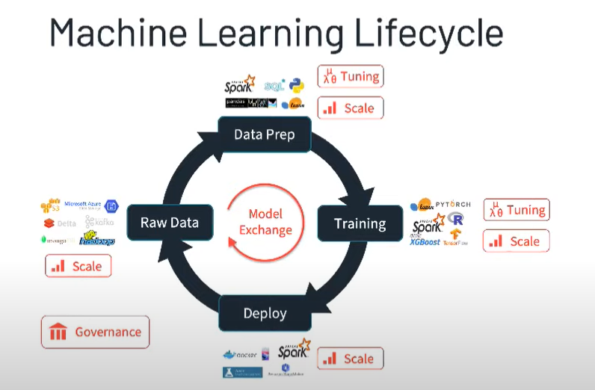
Görsel: https://www.youtube.com/watch?v=x3cxvsUFVZA

Slide 6

ML çalışmalarında karşılaşılan genel güçlükler
Görsel: https://mindchamps-alliedcare.com/blog/learning-difficulties-in-children-dyslexia/

Slide 7

Karşılaşılan Genel Zorluklar
Kendi bilgisayarımda canavar gibi modeller yaratıyorum ama 2 ay önce ne yaptıydım ben?
It’s difficult to keep track of experiments.
Görsel: https://seanwes.com/podcast/399-finding-time-and-energy/

Slide 8

Karşılaşılan Genel Zorluklar
Yav bu kod ne güzel çalışıyodu daha önce. Şimdi niye çalışmıyo?
Acaba ne yüklüydü o zaman?
Paytın kaçtı?
It’s difficult to reproduce code
Görsel: http://www.lawfulrebel.com/thinking-important/

Slide 9

Karşılaşılan Genel Zorluklar
Her kesin yoğurt yemesi farklı.
There’s no standard way to package and deploy models.
Görsel: https://lyriquediscorde.com/2012/09/27/the-70s-you-can-go-your-own-way/

Slide 10
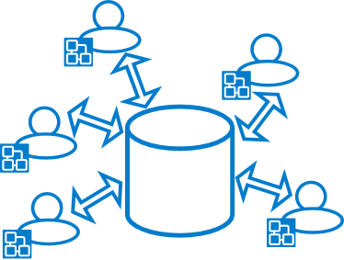
Karşılaşılan Genel Zorluklar
Şimdiye kadar onlarca kişi yüzlerce model üretti.
Kim bilir neredeler?
There’s no central store to manage models
(their versions and stage transitions)
Görsel: https://lyriquediscorde.com/2012/09/27/the-70s-you-can-go-your-own-way/

Slide 11
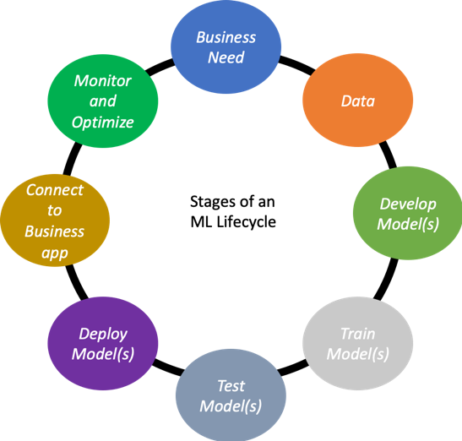
Karşılaşılan Genel Zorluklar
Yapmakla bitmiyor ki. Çarkı sürekli döndürmelisin.
The more automated, the better
Görsel: https://cdn.app.compendium.com/uploads/user/e7c690e8-6ff9-102a-ac6d-e4aebca50425/5ff89cbc-ea1e-4ab0-b646-877369cad553/File/db1143146969d1d08c338d1fba5a2f8b/stages_of_machine_learning_lifecycle.png

Slide 12
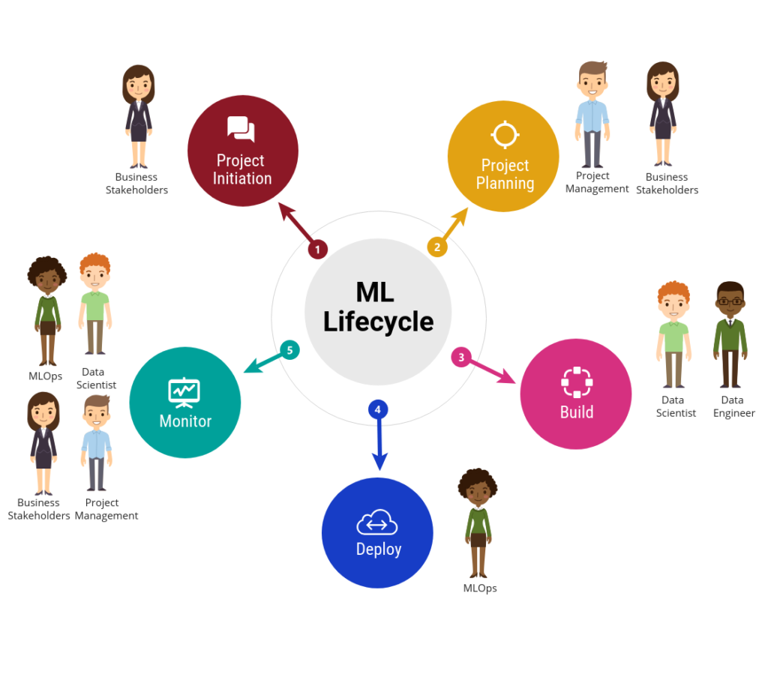
Karşılaşılan Genel Zorluklar
Bu model ne için yapılmıştı?
İş problemi neydi?
Kim ve ne zaman yapmıştı?
Hiper parametreler neydi?
Kodlar neydi?
Performans metriği neydi?
Açıklaması vs. var mı?
A lineage is a must for every model
Görsel: https://medium.com/ai-in-plain-english/ai-biggest-struggle-yet-no-streamlined-mlops-as-a-service-a4e4b42422ae

Slide 13
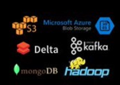



Karşılaşılan Genel Zorluklar
Modeli Spark ile mi geliştirmiştik?
Java ile mi sunacaktık?
Telefonda da mı çalışacaktı?
No tool and framework alone can handle all lifecycle
Görsel: https://medium.com/ai-in-plain-english/ai-biggest-struggle-yet-no-streamlined-mlops-as-a-service-a4e4b42422ae

Slide 14
Peki tüm bu güçlükleri tek başına ele alan bir şey var mı?
Herkes kendi işini görmeye çalışmış.
Facebook FBLearner,
Uber Michelangelo,
Google TFX
Bazı algoritma ve frameworkler ile kısıtlı,
Geliştirici şirketin kendi yapısına özgü,
Tamamen açık kaynak değil

Slide 15
Açık kaynaklıdır.
Prensip olarak;
Herhangi bir ML kütüphanesi veya diliyle çalışabilir.
Her ortamda aynı çalışır.
1 kişiden 1000+ kişinin çalışacağı şekilde tasarlanmıştır.

Slide 16
Bu projenin arkasında kim var?
Databricks mühendisleri tarafından başlatıldı ve kısa sürede bir çok firma destek verdi.

Slide 17
Temel Bileşenler
MLflow Tracking
MLflow Projects
MLflow Models
Model Registry

Slide 18
Temel Bileşenler
Hepsi uyumlu çalışır ancak bağımsız olarak kullanılabilirler.
Örneğin sadece geliştirilen modellerin ve edinilen tecrübelerin takip edilmesi için Tracking kullanılabilir.

Slide 19
1. MLflow Tracking

Slide 20
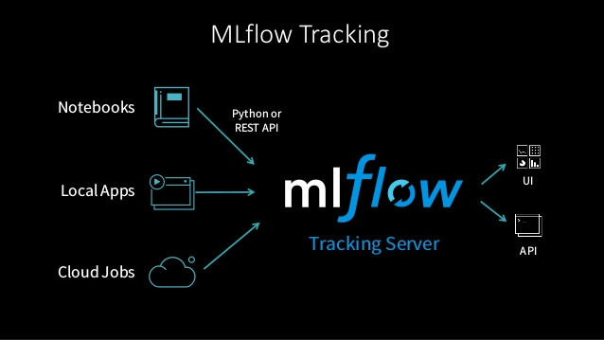
1. MLflow Tracking
Parametreleri ve sonuçları kaydetmek ve karşılaştırmak için deneyimler saklanır.
Görsel: https://www.slideshare.net/databricks/mlflow-infrastructure-for-a-complete-machine-learning-life-cycle

Slide 21
1. MLflow Tracking
Parameters: Model hiperparametreleri
Metrics: Kullanılan metrikler
Source: Kaynak kodlar
Version: Her eğitim denemesini versiyonlar
Artifacts: Dosya, veri ve modeller (reproducibility)
Tags and Notes: İlave bilgiler/notlar eklenebilir. Örneğin bu çalışmanın hangi iş problemi ve insanı ile ilgili olduğu.

Slide 22


1. MLflow Tracking
Bilgiler nereye kaydedilir?
Eğitim ortamında ML_FLOW_TRACKING_URI değişkeninde belirtilen sunucuya gönderilir.
ML_FLOW_TRACKING Server
mlflow server \
--backend-store-uri /mnt/persistent-disk \
--default-artifact-root s3://my-mlflow-bucket/ \
--host 0.0.0.0
Artifact Store
Amazon S3
Azure Blob Storage
Google Cloud Storage
FTP server, SFTP Server
NFS, HDFS
Entity (Metadata) Store
FileStore (local file system),
SQLStore (SQLAlchemy ile),
REST Store

Slide 23


1. MLflow Tracking Örnek Mimari
ML_FLOW_TRACKING Server
Entity (Metadata) Store
Artifact Store

Slide 24
1. MLflow Tracking
Stateless olduğu için ölçeklenebilir. Cloud native trendine uygundur.
Artifacts model ve dosyalardır.
Jenkins gibi devops/otomasyon araçlarıyla uyumlu çalışır.

Slide 25
2. MLflow Projects

Slide 26
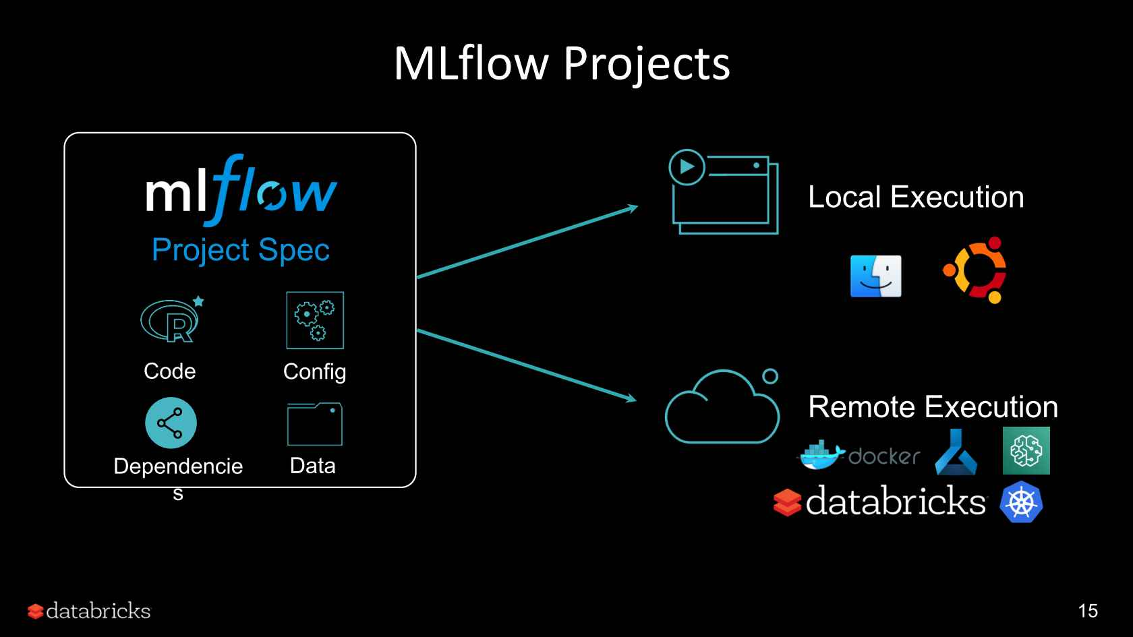
2. MLflow Projects
ML kodunu paylaşmak veya canlı ortama (production) aktarmak için yeniden kullanılabilir ve tekrarlanabilir bir formda paketlemek.
Görsel: https://res.infoq.com/presentations/mlflow-databricks/en/slides/sl15-1566324279744.jpg

Slide 27
2. MLflow Projects
Niçin?
Bir çok farklı ML geliştirme aracı var.
Bir çok farklı ML geliştirme ortamı var.
Bir bilgisayar içinde çalışan kod yanındakinde çalışmaz.
Bu yüzden mlflow tüm kodlar, ortam, versiyonlar, dependencies ve konfigürasyonlarıyla beraber saklar.
Aslında her proje, kodunuzu içeren bir dosya dizini veya Git deposudur.

Slide 28
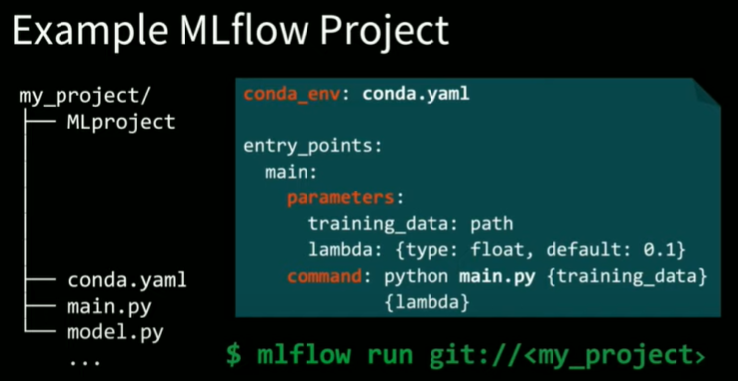
2. MLflow Projects
https://www.youtube.com/watch?v=859OxXrt_TI&t=504s

Slide 29
name: train_keras_ffnn_model
conda_env: conda.yaml
entry_points:
main:
parameters:
batch-size: {type: int, default: 256}
learning-rate: {type: float, default: 0.05}
momentum: {type: float, default: 0.85}
epochs: {type: int, default: 4}
dropout: {type: float, default: 0.25}
num-hidden-units: {type: int, default: 512}
command: |
python train.py \
--batch-size {batch-size} \
--epochs {epochs} \
--learning-rate {learning-rate} \
--dropout {dropout} \
--num-hidden-units {num-hidden-units} \
--momentum {momentum}
Örnek MLproject Dosyası
https://github.com/dbczumar/mlflow-keras-ffnn-mnist/blob/master/MLproject

Slide 30
name: pytorch_example
channels:
- defaults
- pytorch
dependencies:
- python=3.6
- boto3
- keras
- tensorflow-gpu
- pip:
- mlflow==1.5.0
Örnek conda.yaml dosyası
https://github.com/dbczumar/mlflow-keras-ffnn-mnist/blob/master/MLproject

Slide 31
3. MLflow Models

Slide 32
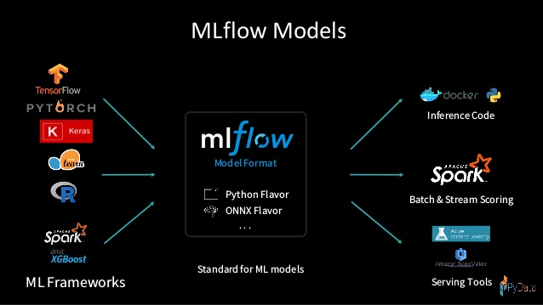
3. MLflow Models
Modelleri yönetmek ve sunmak (deploy)
Bunu farklı ML kütüphaneleri ile farklı platform ve ara yüzler üzerinden yapmak
Görsel: https://image.slidesharecdn.com/mlflow-pydata-miamifinal-190110174529/95/mlflow-platform-for-complete-machine-learning-lifecycle-20-638.jpg?cb=1547142449

Slide 33
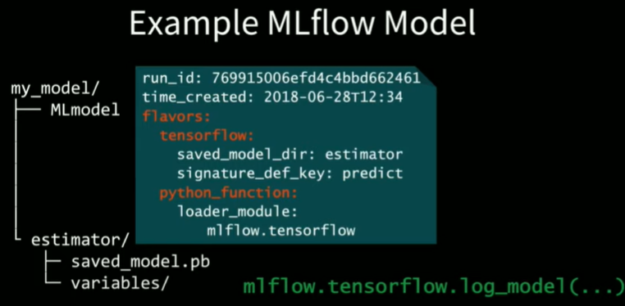
3. MLflow Models
ML Projects gibi bir dizindir. Bu dizinde;
Flavour: language and tool specific representation of ml flow model
https://www.youtube.com/watch?v=859OxXrt_TI&t=504s

Slide 34
3. MLflow Models
ML Projects gibi bir dizindir. Bu dizinde;
Packaging format for ML Models
Defines dependencies for reproducibility
Model creation utilities
Deployment APIs
Görsel: https://image.slidesharecdn.com/mlflow-pydata-miamifinal-190110174529/95/mlflow-platform-for-complete-machine-learning-lifecycle-20-638.jpg?cb=1547142449

Slide 35
4. MLflow Model Registry

Slide 36
4. MLflow Model Registry
MLflow modellerini tüm yaşam döngüsü boyunca yönetmek için merkezi bir model deposu işlevi görmek.
Burada versiyonlar, model açıklamaları gibi bilgiler yer alır.
Kullanmak için tracking için SQL veri tabanı kullanmak gerekiyor. Varsayılan dosya sistemi değil.

Slide 37
MLflow Benzerleri
Neptune
Weights & Biases
Comet.ml
Valohai
Polyaxon
http://neptune.ai/
https://www.wandb.com/
https://www.comet.ml/site/
https://valohai.com/
https://polyaxon.com/

Slide 38
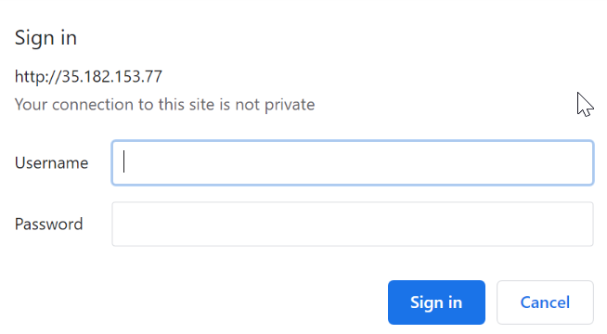
NGINX ile Birlikte Kullanım
Authentication ve reverse-proxy olarak kullanım yaygın.
Örneği: [1]
Docker Örneği: [2]
[1] https://karimlahrichi.com/2020/03/13/add-authentication-to-mlflow/
[2] https://towardsdatascience.com/deploy-mlflow-with-docker-compose-8059f16b6039

Slide 39
Sonuç
Makine öğrenmesi yaşam döngüsünde karşılaşılan tüm zorlukları aşmaya çalışması güzel.
PMML tarzı model değişim araçları bu zorluklardan sadece bir tanesini çözmeye çalışıyor.
Konteyner kullanabilmesi iyi bir özellik.
Gelecekte bu ve buna benzer proje ve ürünler makine öğrenmesi hayat döngüsündeki boşlukları doldurmaya çalışacaktır.

Slide 40
Sonuç
Spark’ı geliştirenler mlflow’u da geliştiriyor.
Spark+AI Summit 2018’den beri epey yol kat etti.
Geliştirme süreci hala hızla devam ediyor ancak eksikleri çok. Örneğin çalışan bir sunucuyu durdurmak için mlflow server stop komutu yok.
Artifact store olarak Amazon S3 örnekleri var ancak hdfs örneği az.

Slide 41
Faydalanılan Kaynaklar
https://mlflow.org/
https://www.youtube.com/watch?v=859OxXrt_TI&t=504s
https://github.com/dbczumar
http://neptune.ai/
https://www.wandb.com/
https://www.comet.ml/site/
https://valohai.com/
https://polyaxon.com/

